Slide 1

程序设计与计算机系统
课后习题答疑
2019.秋

Slide 2

2.58
原理是把指向一个int类型的指针强行改为指向char类型，一般来说一个char占8位，这就能判断出来取出的值是否大于1
int is_little_endian(){
  int a = 1;
  return *((char*)&a);
  }

Slide 3
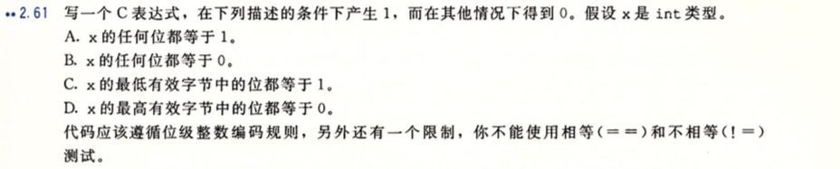
2.61
A(!~x)
B(!x)
C(!~(x | (~0xFF))) // x的最低有效字节中的位都等于1
D(!(x >> ((sizeof(int) - 1) << 3))) // x的最高有效字节中的位都等于0

Slide 4
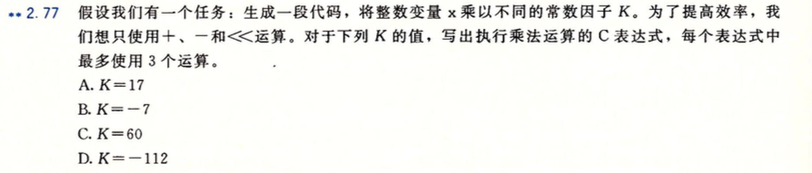
2.77
// K = 17
int A(int x) {
return (x << 4) + x;
}
// K = -7
int B(int x) {
return x - (x << 3);
}
// K = 60
int C(int x) {
return (x << 6) - (x << 2);
}
// K = -112
int D(int x) {
return (x << 4) - (x << 7);
}

Slide 5
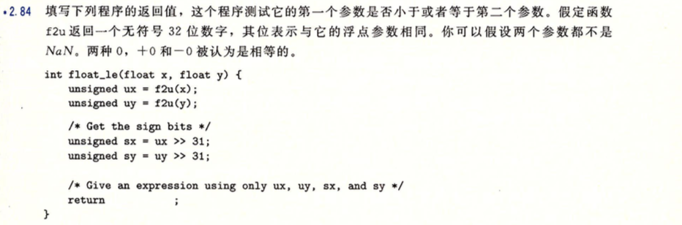
2.84
unsigned f2u(float x) {
return *(unsigned *)&x;
}
int float_le(float x, float y) {
unsigned ux = f2u(x);
unsigned uy = f2u(y);
unsigned sx = ux >> 31;
unsigned sy = uy >> 31;
return sx == sy ? (sx == 0 ? ux <= uy : ux >= uy) : sx > sy; 、
}
int main() {
assert(float_le(+0, -0));
assert(float_le(0, 3));
assert(float_le(-4.12, -0));
assert(float_le(-4, 4));
return 0;
}

Slide 6
2.89
/* right */
int A(int x, double dx) {
return (float)x == (float)dx;
}
/* wrong when y is INT_MIN */ 不总是为1
int B(int x, double dx, int y, double dy) {
return dx-dy == (double)(x-y);
}
/* right */ 总是为1
int C(double dx, double dy, double dz) {
return (dx+dy)+dz == dx+(dy+dz);
}
/* * wrong * * FIXME I don't know what conditions cause false */不总是为1，可能回溢出
int D(double dx, double dy, double dz) {
return (dx*dy)*dz == dx*(dy*dz);
}
/* wrong when dx != 0 and dz == 0 */ 不总是1，Z=0是，产生NaN
int E(double dx, double dz) {
return dx/dx == dz/dz;
}

Slide 7
2.91
A:
0x40490FDB 展开后 0100 0000 0100 1001 0000 1111 1101 1011
换成小数的位模式： 0 10000000 10010010000111111011011
由于2^E = 2 V = 2M 我们知道M = 1.10010010000111111011011 那么2m
就相当于 << 1 得到：11.0010010000111111011011
B:在问题2.83中我们得出这么一个公式：x = Y/(2^k - 1)
在本题中 x = 1/7 也就是说Y = 1 k = 3 说明Y是3位且值为1 因此就是001
所以最终的答案是11.001001001...(001)
C:
十进制小数转二进制数：“乘以2取整，顺序排列”（乘2取整法）
223/71 = 3.140845070422535 小数部分：0.140845070422535
0.140845070422535 * 2 = 0.28169014084507 ----- 取整 ----- 0
0.28169014084507 * 2 = 0.563380281690141 ----- 取整 ----- 0
0.563380281690141 * 2 = 1.126760563380282 ----- 取整 ----- 1
0.126760563380282 * 2 = 0.253521126760563 ----- 取整 ----- 0
0.253521 * 2 = 0.507042 ----- 取整 ----- 0
0.507042 * 2 = 1.014084 ----- 取整 ----- 1
0.014084 * 2 = 0.028168 ----- 取整 ----- 0
0.028168 * 2 = 0.056336 ----- 取整 ----- 0
0.056336 * 2 = 0.112672 ----- 取整 ----- 0
0.112672 * 2 = 0.225344 ----- 取整 ----- 0
因此在第9位就不同了

Slide 8
3.58

Slide 9
3.58
/*
* x in %rdi, y in %rsi, z in %rdx
* subq %rdx, %rsi // y = y - z
* imulq %rsi, %rdi // x = x * y
* movq %rsi, %rax // (y-z) ==> %rax
* salq $63, %rax // << 63 (算术左移)
* sarq $63, %rax // >> 63
* xorq %rdi, %rax // 结果存入%rdi
* 因此可以得出结论 (x*y) ^ ((y-z) << 63 >> 63)
*/
long decode2(long x, long y, long z) {
return (x * y) ^ ((y - z) << 63 >> 63);
}

Slide 10
3.60

Slide 11
3.60
A: x --> %rdi B: result = 0
n --> %esi mask = 1
result --> %rax
mask --> %rdx
C: mask != 0 D: mask <<= n
E: result |= (x & mask)
F:
如下函数
*/
long loop(long x, int n) {
long result = 0;
long mask;
for (mask = 1; mask != 0; mask = mask << n) {
result |= (x & mask);
}
return result;
}

Slide 12
3.63

Slide 13
3.63
long switch_prob(long x, long n) {
long result = x;
switch(n) {
case 60:
case 62:
result = 8 * x;
break;
case 63:
result = x / 8;
break;
case 64:
result = 15 * x;
x = result;
case 65:
x *= x;
default:
result = 75 + x;
}
return result;
}

Slide 14
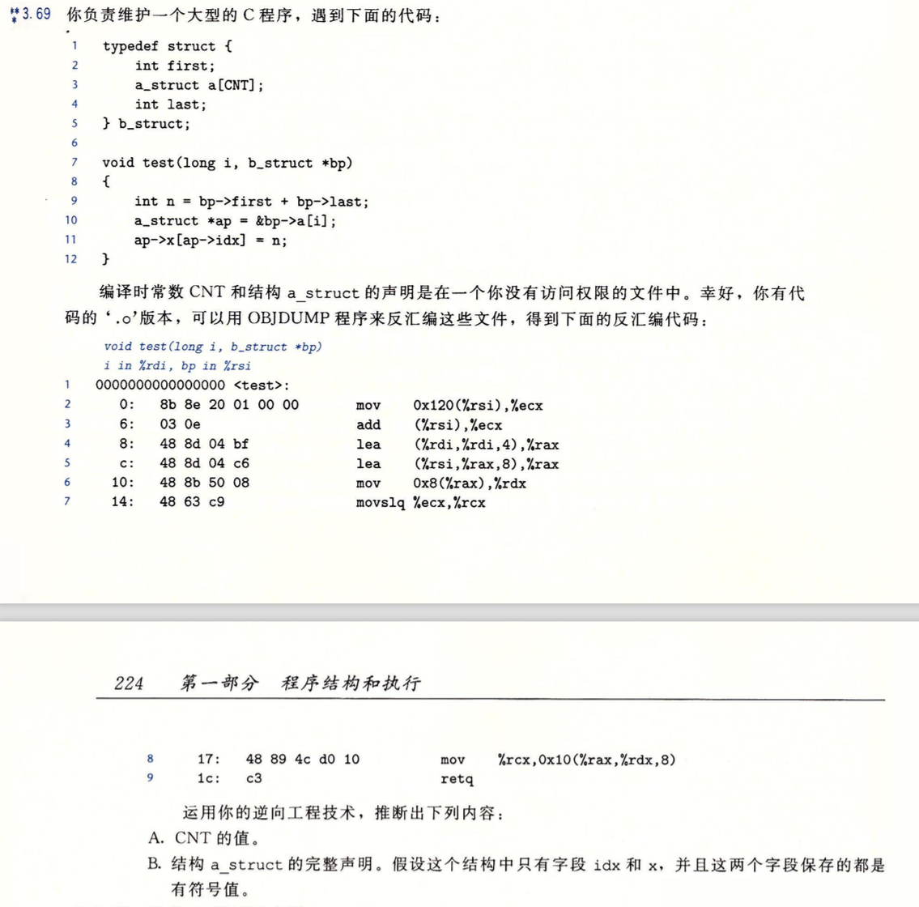
3.69

Slide 15
3.69
i in %rdi, bp in %rsi
test:
mov 0x120(%rsi), %ecx // %rcx = *(288 + bp)
add (%rsi), %ecx // %rcx = *(288 + bp) + *bp
lea (%rdi,%rdi,4), %rax // %rax = 5 * i
lea (%rsi,%rax,8), %rax // %rax = 5 * i * 8 + bp
mov 0x8(%rax), %rdx // %rdx = *((5 * i * 8 + bp) + 8)
movslq %ecx, %rcx
mov %rcx, 0x10(%rax,%rdx,8) // &(16 + %rax + 8 * %rdx) = %rcx
retq
A.CNT = (288 - 8) / 40 ==> CNT = 7
B.说明ap->idx保存的是8字节的值，根据 &(8+ 8+%rax + 8 * %rdx) = %rcx 可以得出idx应该是结构体的第一个变量long idx
如果结构体占用了40个字节 ， 那么数组x应该占用 40 - 8 也就是32个字节，每个元素占8个，可以容纳4个元素
typedef struct {
long idx;
long x[4];
}a_struct;

Slide 16
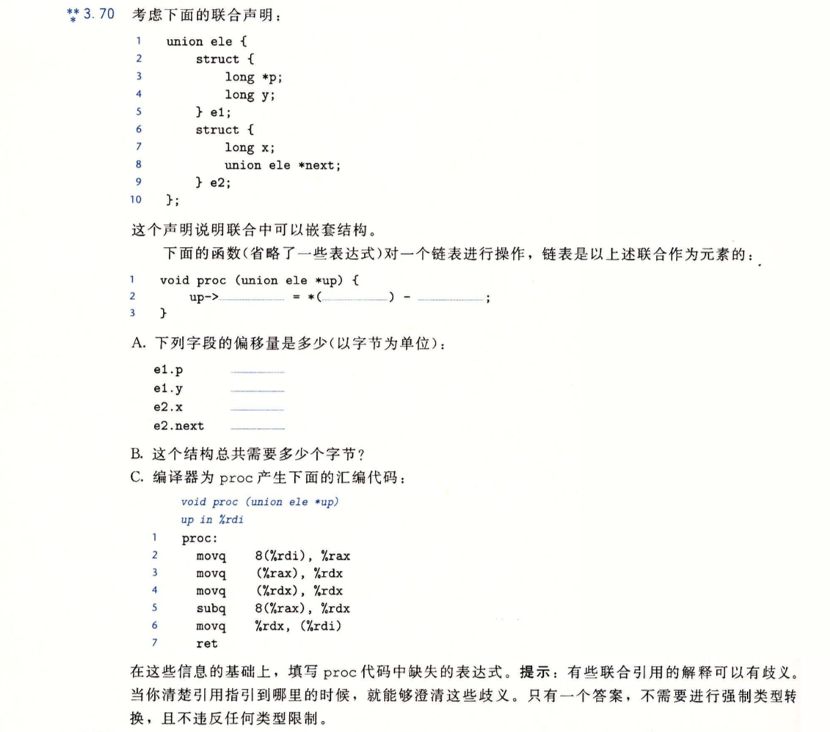
3.70

Slide 17
3.70
A: 0 8 0 8
B:e1最多需要16个字节 e2最多需要16个字节
因此 总共需要16个字节
C:up in %rdi
movq 8(%rdi), %rax // %rax = *(8 + up) 取出偏移量为8的地址
movq (%rax), %rdx // %rdx = *%rax 取出该地址中的值
movq (%rdx), %rdx // 取出指针指向的值
subq 8(%rax), %rdx // 用该值减去 *(%rax + 8)
movq %rdx, (%rdi) //
ret
一般来说 如果一个寄存器，比如说%rax 在下边的使用中用到了(%rax),我们就认定该寄存器保存的值为指针
movq 8(%rdi), %rax %rax保存了up偏移量为8的指针值，在该函数中偏移量为8还是指针的只能是e2的next==> %rax = up -> e2.next
movq (%rax), %rdx %rdx 同样保存的是指针，对(%rax)取值得到的是up下一个unio的指针==> %rdx = *(up -> e2.next)
movq (%rdx), %rdx
这行代码过后，%rdx就不再是指针了，是一个值，但运行之前，%rdx是个指针==> %rdx = *(*(up -> e2.next) -> e2.p)
subq 8(%rax), %rdx 我们知道%rax是个指针 指向next +8后==> 8(%rax) = *(up -> e2.next) -> e1.y
答案：
up -> e2.x = *(*(up -> e2.next) -> e2.p) - *(up -> e2.next) -> e1.y;

Slide 18
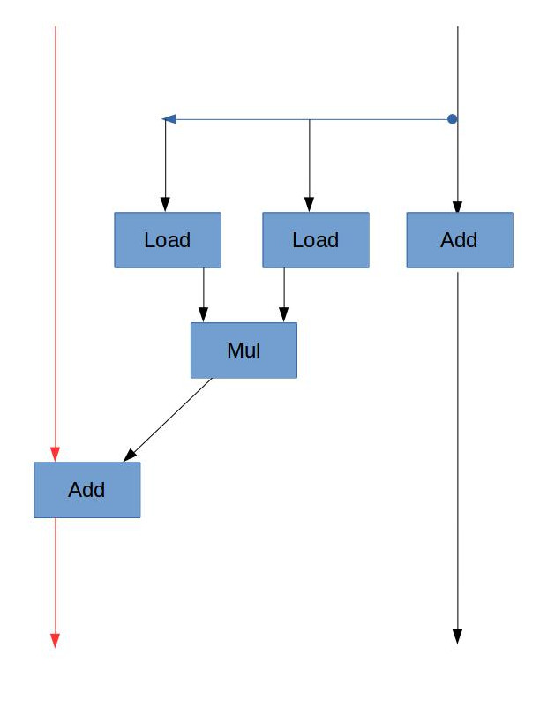
5.13
B. 由浮点数加法的延迟，CPE的下界应该是3。
C. 由整数加法的延迟，CPE的下界应该是1.
D. 由A中的数据流图，虽然浮点数乘法需要5个周期，但是它没有“数据依赖”，也就是说，每次循环时的乘法不需要依赖上一次乘法的结果，可以各自独立进行。但是加法是依赖于上一次的结果的（sum = sum + 乘法结果），所以该循环的“关键路径”是加法这条链。而浮点数加法的延迟为3个周期，所以CPE为3.00

Slide 19
5.17
#include <limits.h>
#define K sizeof(unsigned long)
void *word_memset(void *s, int c, size_t n)
{
if (n < K)
{
size_t cnt = 0;
unsigned char *schar = s;
while (cnt < n)
{
*schar++ = (unsigned char)c;
cnt++;
}
}
else
{
unsigned long word = 0;
for (int i = 0; i < K; ++i)
{
word <<= K*CHAR_BIT;
word += (unsigned char)c;
}
size_t cnt = 0;
unsigned long *slong = s;
_{while (cnt < n)}
{
_{*slong++ = word;}
_{cnt += K;}
}
_{unsigned char *schar = slong;}
_{while (cnt < n)}
{
_{*schar++ = (unsigned char)c;}
_{cnt++;}
}
}
_{return s;}
}

Slide 20
6.25
M = B * E *S
m = t + s + b
S | t | s | b
64 | 24 | 6 | 3
1 | 30 | 0 | 2
128 | 22 | 7 | 3
1 | 29 | 0 | 3
32 | 22 | 5 | 5
8 | 24 | 3 | 5

Slide 21
6.29
CT | CT | CT | CT | CT | CT | CT | CT | CI | CI | CO | CO
操作 | 地址 | 低4位 | 命中？ | 读出的值(或者未知)
读 | 0x834 | 0100 | 否 | 未知
写 | 0x836 | 0110 | 是 | 未知
读 | 0xFFD | 1101 | 是 | C0

Slide 22
6.34
 |  |  |  | 块号
S00 | S01 | S02 | S03 | 0
S10 | S11 | S12 | S13 | 1
S20 | S21 | S22 | S23 | 0
S30 | S31 | S32 | S33 | 1
D00 | D01 | D02 | D03 | 0
D10 | D11 | D12 | D13 | 1
D20 | D21 | D22 | D23 | 0
D30 | D31 | D32 | D33 | 1
0
1
dst
 | 0 | 1 | 2 | 3
0 | m | m | m | m
1 | m | m | m | m
2 | m | m | m | m
3 | m | m | m | m
src
 | 0 | 1 | 2 | 3
0 | m | m | h | m
1 | m | h | m | h
2 | m | m | h | m
3 | m | h | m | h

Slide 23
6.38
这个cache有64个block，每个block可以放4个int类型的变量，也就是一个point_color的结构体，即cache总共可以放置64个结构体。
映射关系为：square[0][0] ~ square[3][15]、square[4][0] ~ square[7][15]、square[8][0] ~ square[11][15]、square[12][0] ~ square[15][15] 互相重叠。
A.16 * 16 * 4 = 1024
B.这个程序是按照行来写的，所以每四次写入只有第一次miss，即miss的次数为1024 / 4 = 256
C.25%

Slide 24
6.41
这个cache有16K个block，每个block可以放4个char类型的变量，也就是一个pixel的结构体，即cache总共可以放置16K个结构体。buffer里面一共有480 * 640 = 300K个结构体，所以映射时会有18个完全重叠的，最后一次重叠3/4.
这个程序按照列来写，每四次写入只有第一次miss（每次都完整利用了一个block，没有读入block的浪费，此时miss rate只取决于block的大小），所以miss rate = 25%。

Slide 25
7.7
/* bar5.c */
double x; // static double x;
void f() {
x = -0.0;
}
/* foo5.c */
#include <stdio.h>
void f(void);
int y = 15212;
int x = 15213;
int main(){
f();
printf(x,y);
return 0;
}
x y

Slide 26
7.8
A
(a) REF(main.1)-->DEF(main.1)
(b) REF(main.2)-->DEF(main.2)
B
(a) REF(x.1)-->DEF(未知)
(b) REF(x.2)-->DEF(未知)
C
(a) REF(x.1)-->DEF(错误)
(b) REF(x.2)-->DEF(错误)

Slide 27
7.10
A
gcc p.o libx.a
B
gcc p.o libx.a liby.a libx.a
C
gcc p.o libx.a liby.a libx.a libz.a

Slide 28
7.12
(A)0x400500 + -4 - (0xa + 0x4004e0) = 0x12
(B)0x400500 + -4 - (0xa + 0x4004d0) = 0x22

Slide 29
8.13
保证x=4在x=3之前即可（拓扑排序）：
1）x=2 x=4 x=3
2）x=4 x=2 x=3
3）x=4 x=3 x=2
x=2
+-------> printf("%d\n", --x) +----------------------------------->
|
|
|
+-------+-------> printf("%d\n", ++x) +---> printf("%d\n", --x) +-->
x=3 Fork x=4 x=3

Slide 30
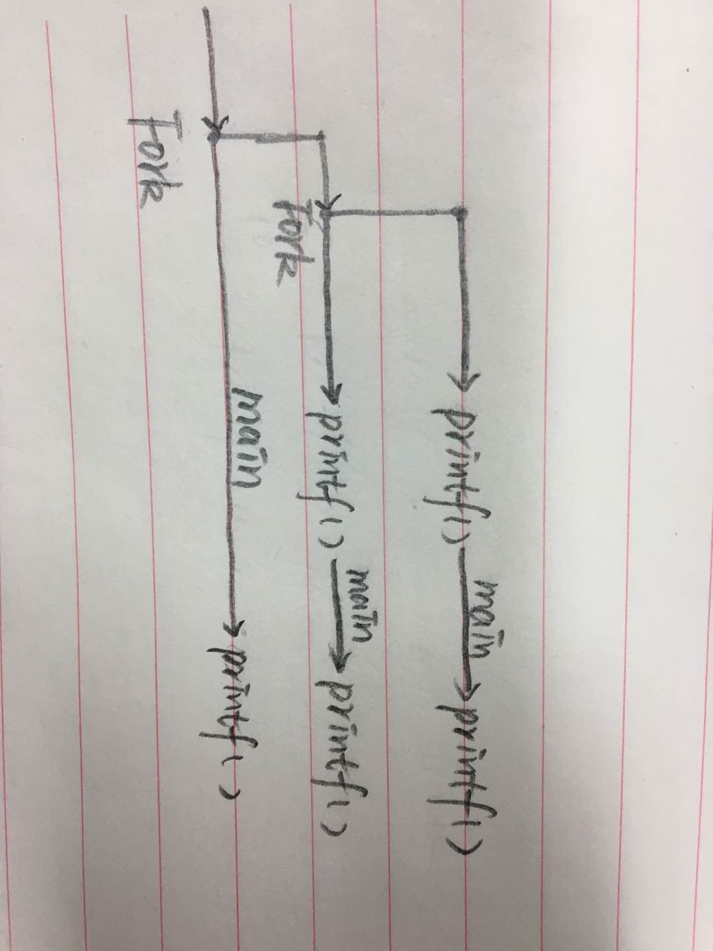
8.15
5次

Slide 31
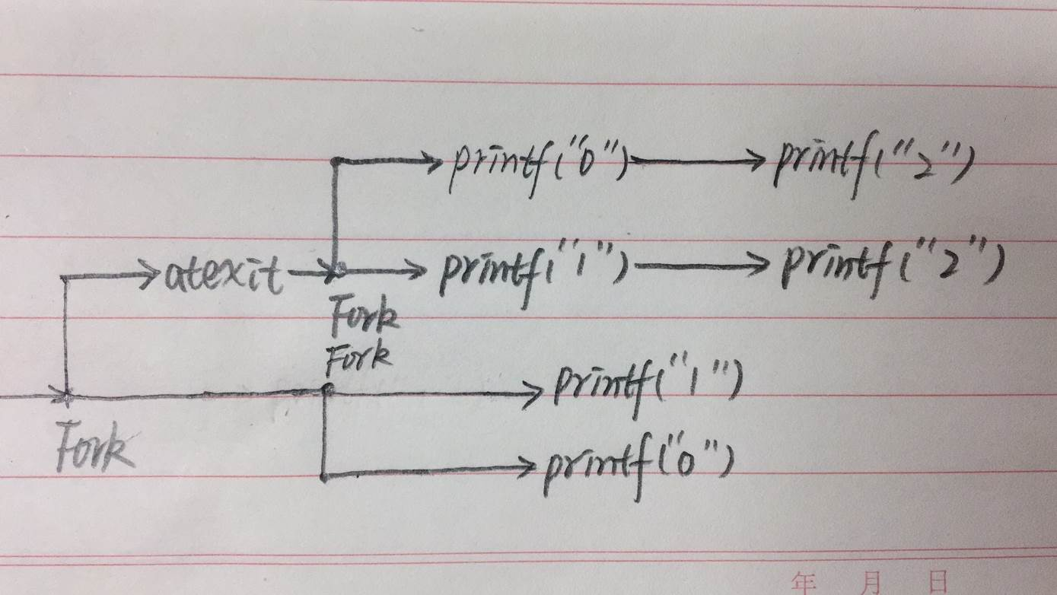
8.18
输出可能：ACE

Slide 32
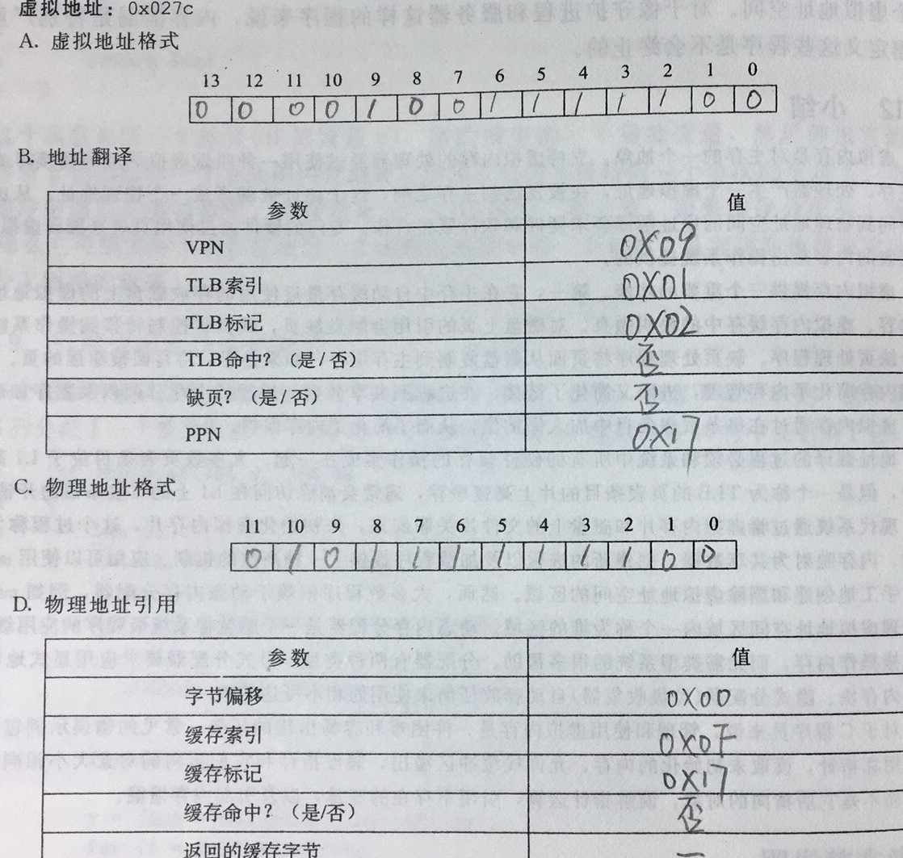
9.11

Slide 33
9.12
同9.11
10.6
fd2 = 4
[注：默认所有文件均能成功打开]

Slide 34


